Slide 1

党建报表功能介绍
2021.09.24

Slide 2
概述
本次系统主要升级内容
数据采集：新增党员信息录入功能
新增党员信息查询功能
新增党建报表查询和导出功能（事务所）
优化数据采集功能
优化审核管理功能
新增10个派出机构

Slide 3
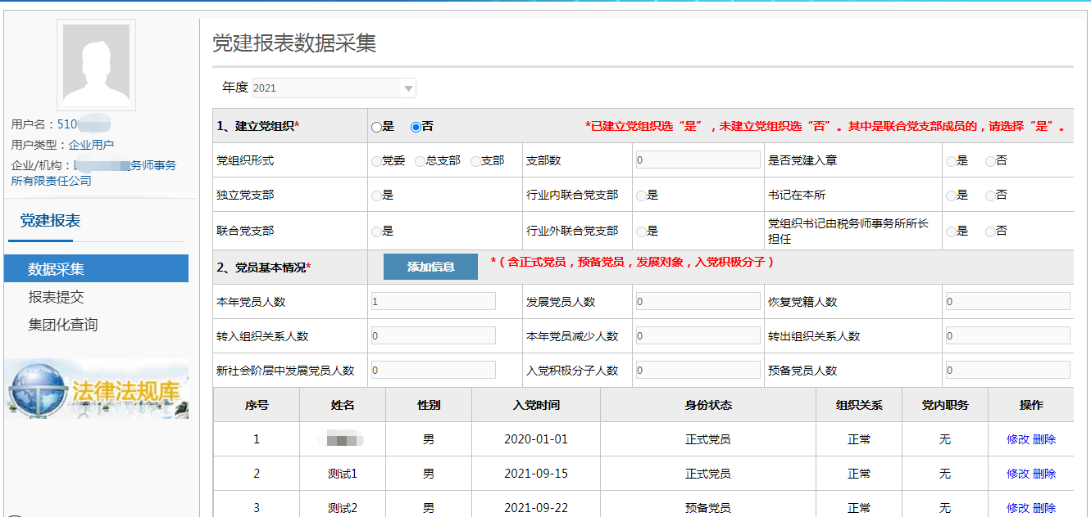
数据采集-事务所、派出机构、地方税协、中税协
采集页面包含6项数据项 ：
建立党组织，党员基本情况，党建工作培训，党内表彰，担任人大代表、政协委员、党代表情况，采集人信息。

Slide 4
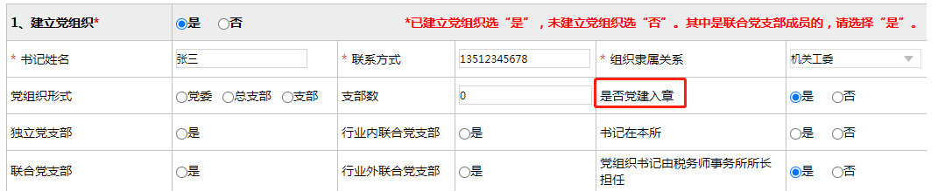
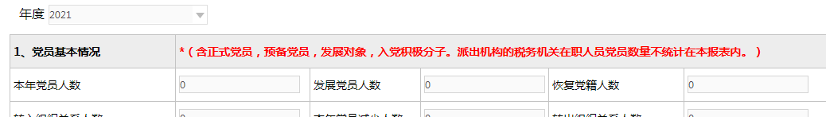
数据采集-建立党组织
新增项：“是否党建入章”，默认为“否” （事务所、地方协会、中税协）。
新增提示信息：已建立党组织选“是”，未建立党组织选“否”。其中是联合党支部成员的，请选择“是”。
派出机构的税务机关在职人员党员数量不统计在本报表内。
Notes:
勾选“党委”或“党支部”时，只能选填: “支部数”和“党组织书记由税务师事务所所长担任”。
勾选“支部”+“独立党支部”，只能选填:“党组织书记由税务师事务所所长担任”。
勾选“支部”+“联合党支部”，只可选填“行业内联合党支部”或“行业外联合党支部”。
当勾选“行业内联合党支部”时，可选填“书记在本所”和“党组织书记由税务师事务所所长担任”。
当勾选“行业外联合党支部”时，可选填“书记在本所”。

Slide 5
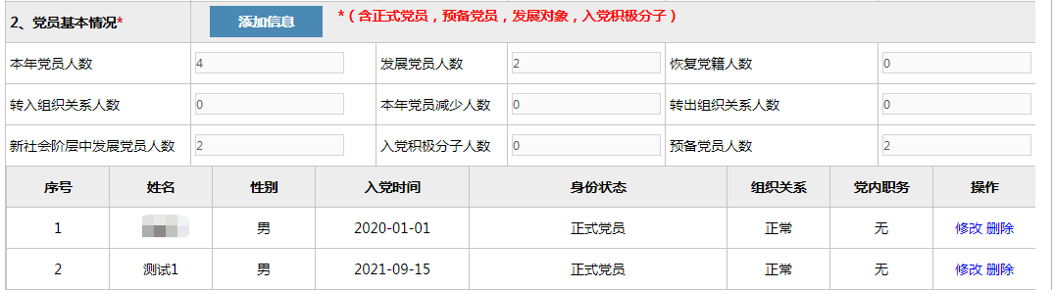
数据采集-党员基本情况
入口：“党员基本情况”后【添加信息】。
可添加、修改、删除正式党员、预备党员、发展对象、入党积极分子。
新增完成后，系统自动统计并填充“党员基本情况”数据。

Slide 6
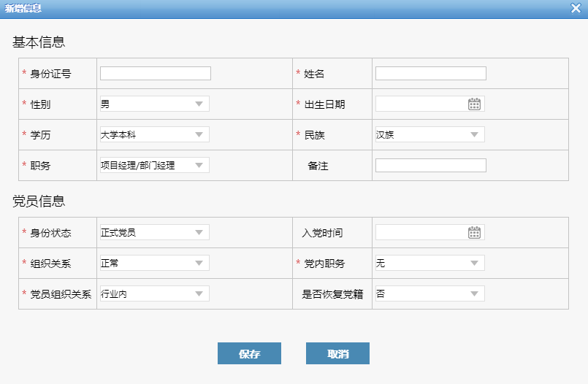
数据采集-党员基本情况-录入党员信息

Slide 7
数据采集-党员基本情况-录入党员信息说明
根据身份证号，系统自动从会员系统读取个人7项基本信息。
入党时间：身份状态为正式党员或预备党员时，此项为必填项。
身份状态选择为正式党员或预备党员：
入党时间为当前年度则本年党员人数、发展党员人数和新社会阶层中发展党员人数分别计数1；其他年度，只计本年党员人数，计数1。
身份状态选择为发展对象，不做任何计数。
身份状态选择为入党积极分子，入党积极分子计数1。
身份状态为发展对象和入党积极分子，入党时间、组织关系、党内职务、党员组织关系、是否恢复党籍都不能输入或选择。
身份状态选择为正式党员，同时恢复党籍（选择是），提交保存信息时，需再次确认。

Slide 8
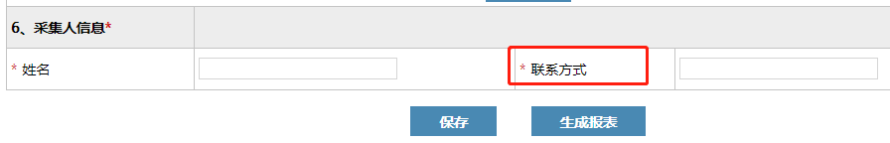
数据采集-采集人信息
优化事务所/派出机构/地方税协数据采集页面的采集人联系方式，
可输入固定电话, 如：010-8888888。

Slide 9
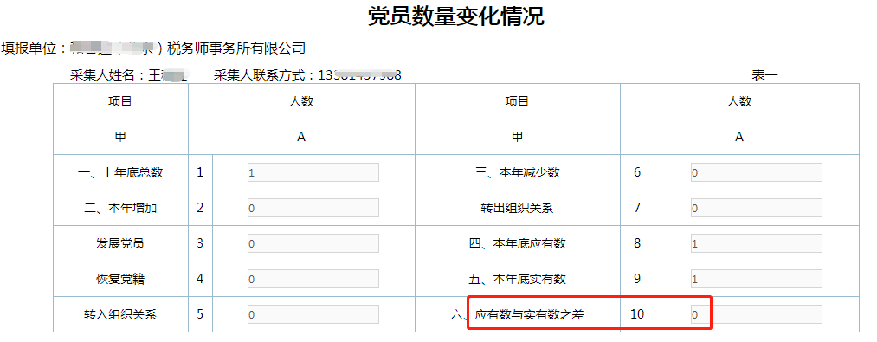
数据采集—生成报表
点击生成报表时，党员基本情况如出现应有数与实有数之差非“0”的时候，增加勾稽关系判断和确认提示：本年党员应有数与实有数之差非“0”，请确认是否生成报表？
点击【生成报表】提交后，后台根据填写的信息自动填充表二（党员基本情况表2）
同时系统自动跳转到报表提交页面。

Slide 10
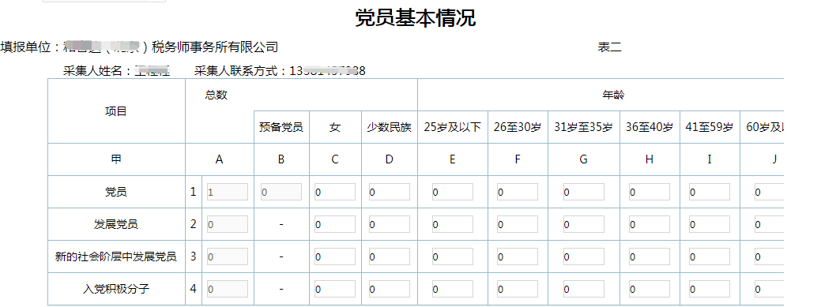
数据采集—生成报表-报表2
报表2：自动填充党员基本情况的总数、年龄和学历信息。

Slide 11
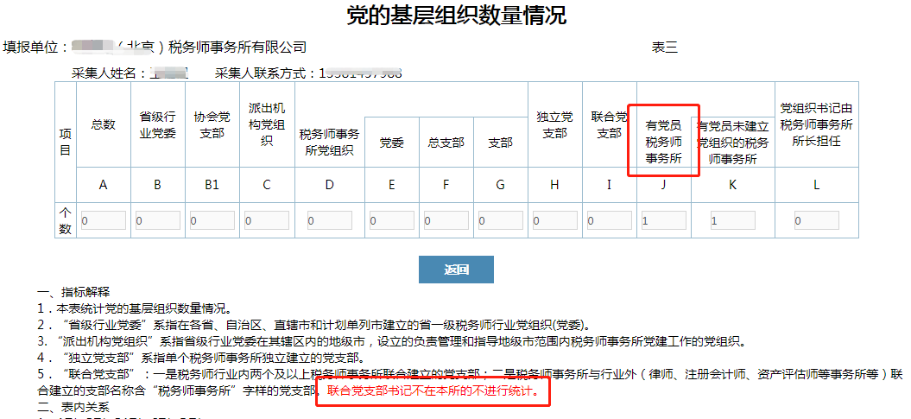
数据采集—生成报表-报表3
报表3：增加统计项“有党员税务师事务所”。
报表3：在表3的指标解释的第5项最后增加红色字体：联合党支部书记不在本所的不进行统计。

Slide 12
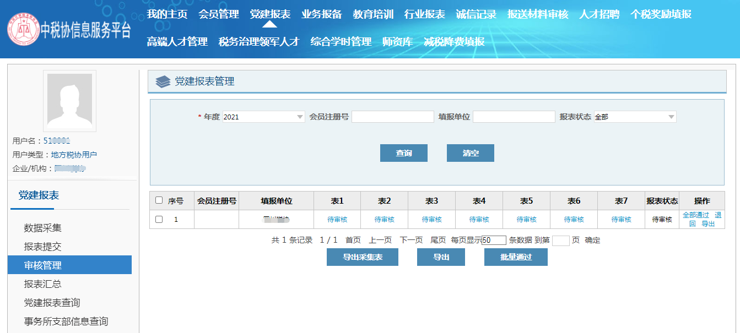
审核管理-派出机构、地方税协、中税协
报表审核：将表1至表7缩至一页显示。
报表审核：在每一个党建报表的审核页面都能显示出采集人姓名和联系方式（事务所、派出机构、地方税协、中税协）。

Slide 13
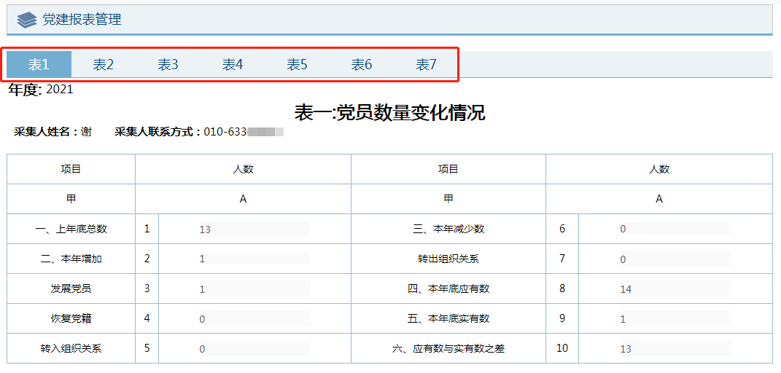
审核管理-表1至表7显示

Slide 14
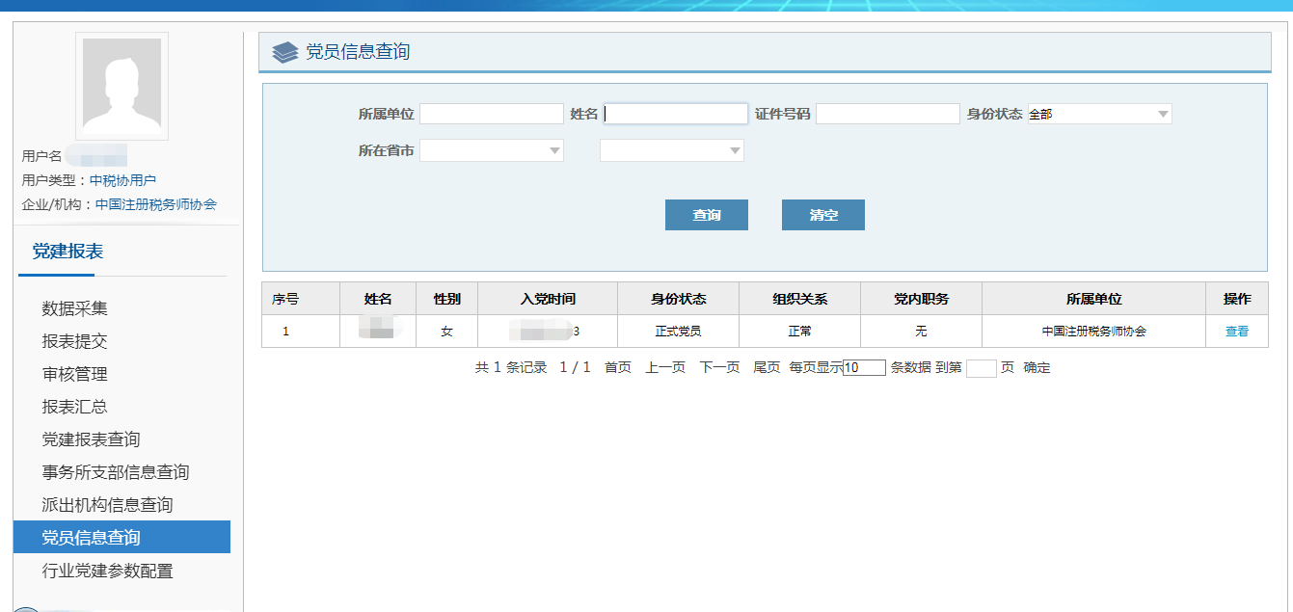
党员信息查询-中税协、地方税协
用户类型为中税协、地方税协。
可按省市、姓名、身份证号查询党员基本信息。

Slide 15
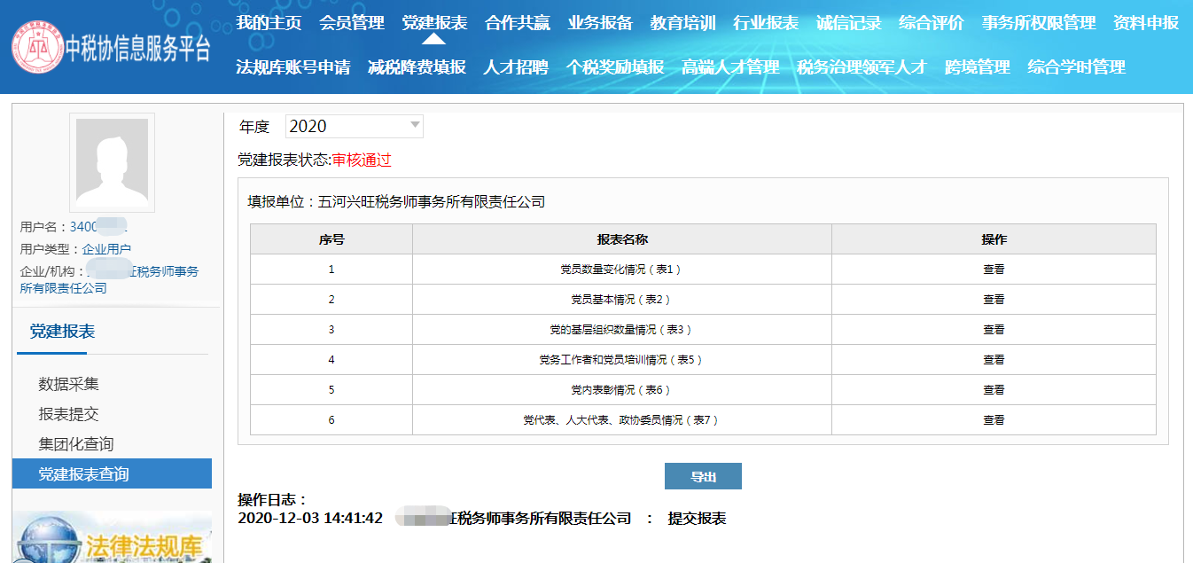
党建报表查询-事务所
党建报表查询：事务所增加党建报表查询和导出功能。
按照对应年度导出该事务所6张报表至Excel中。

Slide 16
新增派出机构
广东省（6个）：
中共广州市注册税务师行业委员会，440100
中共珠海市注册税务师行业委员会，440400
中共江门市注册税务师行业委员会，440700
中共惠州市注册税务师行业委员会，441300
中共东莞市注册税务师行业委员会，441900
中共中山市注册税务师行业委员会，442000
辽宁（4个）：
中共沈阳市注册税务师行业委员会， 210100
中共鞍山市注册税务师行业总支委员会，210300
中共营口市税务师行业总支委员会，210800
中共辽阳市税务师行业总支委员会，211000

Slide 17
谢谢大家！

